Slide 1
I sandhedens tjeneste
Kroppens signaler
hvordan vi ved hjælp af vores viden om kropssprog, hjerteslag, åndedræt og sved i hænderne kan afgøre om en person lyver.

Slide 2
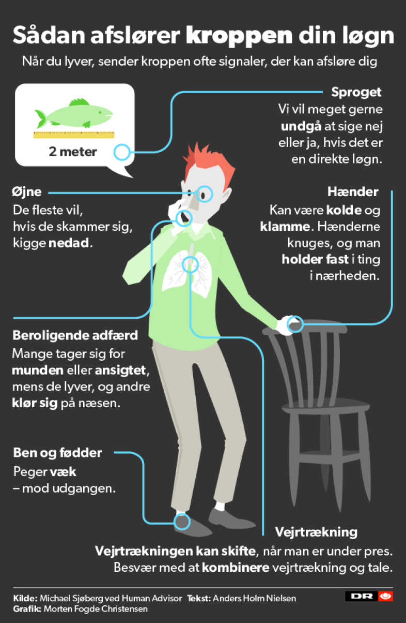
Du kan lyve…
… men din krop kan ikke
Tøver med et svar / gentager spørgsmålet / større pauser i svaret.
Blikket flakser eller kigger opad mod venstre, så betyder det, at de bruger højre hjernehalvdel, som er den kreative halvdel - de skaber sandsynligvis en løgn.
Ændring i blinkehastighed.
Ryster let på hovedet.
Svært ved at holde fingrene i ro.
Krydser armene (forsvarsmekanisme).
Gnider hænderne ned ad benene.
Huden bliver en lille smule varmere.
Næsens varme stiger markant.

Slide 3
Du kan lyve…
… men din krop kan ikke
Løgn får pulsen og blodtrykket til at stige.
Løgnerens åndedræt bliver hurtigere og mindre dybt.
Løgneren sveder i håndfladerne og på fingerspidserne.
Ufrivillige muskelbevægelser får ben og arme til at spjætte en lille smule - bevæger sig rastløst.
Fingrene rører ved næse, bryst, bag øret eller på panden. Kvinder holder sig desuden ofte om halsen ved struben, når de lyver.
Virker anspændt og stiv i kroppen.
Hilser afbrydelser og temaskift velkommen.

Slide 4
Løgnedetektor
En løgnedetektor registrerer uregelmæs­sige reaktioner i det autonome nervesystem.
Man måler på
Puls, blodtryk, hjertekardiogram
Åndedræt,
Hudens fugtighed / elektriske ledningsevne.
Dette er kropsfunktioner, der påvirkes af følelsesmæssig stress og ikke kan undertrykkes.
Derudover holder man øje med kropssproget – små ubevidste muskelsammentrækninger og bevægelser
→ Hjerte og blod
Lunger og åndedræt
Hud
→ Kropssprog og muskler

Slide 5
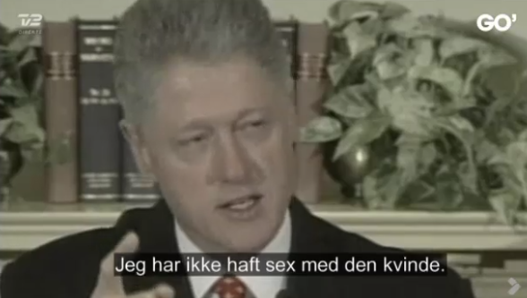
Sådan afslører du en løgner
http://livsstil.tv2.dk/kropogsundhed/2014-03-05-ekspert-s%C3%A5dan-afsl%C3%B8rer-du-en-l%C3%B8gner

Slide 6
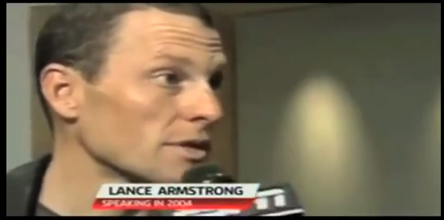
Sådan blev de afsløret
http://illvid.dk/mennesket/psykologi/loegner-laer-at-afsloere-en-bedrager-paa-kropssproget

Slide 7
12 grupper → 7 grupper med 5 elever og
→ 5 grupper med 6 elever
3 grupper i hvert emne:
Blod og hjerte
B1
B2
B3
Hud
H1
H2
H3
Kropssprog
K1
K2
K3
Lunger
L1
L2
L3
Etterne
Toerne
Treerne

